Slide 1
송 변전실무
-변전소-
박기범 최선우

Slide 2
목차
1. 변전소의 정의
2. 변전소의 기능
3. 변전소의 분류
4. 변전소의 주요설비
5. 변전소의 미래전망

Slide 3
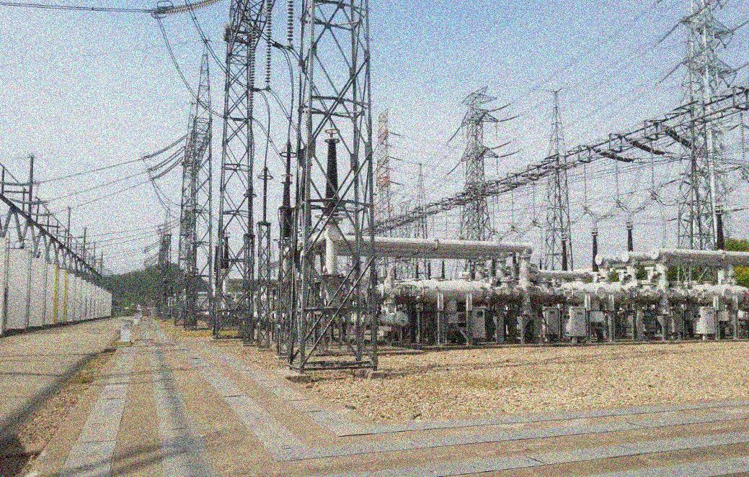
변전소의 정의
전력을 집중,배분,변성하는 곳
주변압기
1차
주변압기
2차
1차
단로기
1차
차단기
2차
차단기
2차
단로기

Slide 4
변전소의 기능
전압 변성 및 전압 관리
전력의 집중과 배분
고전압 및 낙뢰 보호
고장차단
전력 품질 관리

Slide 5
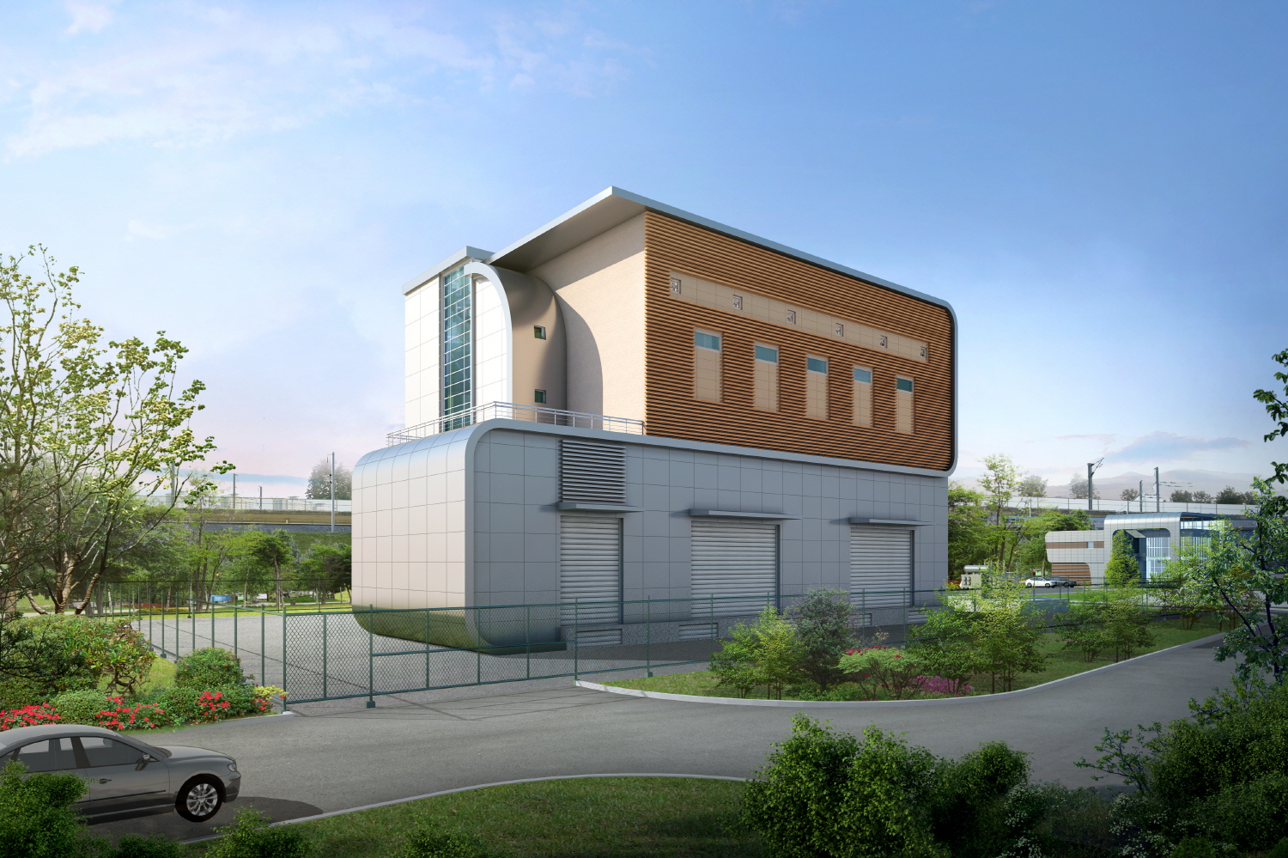
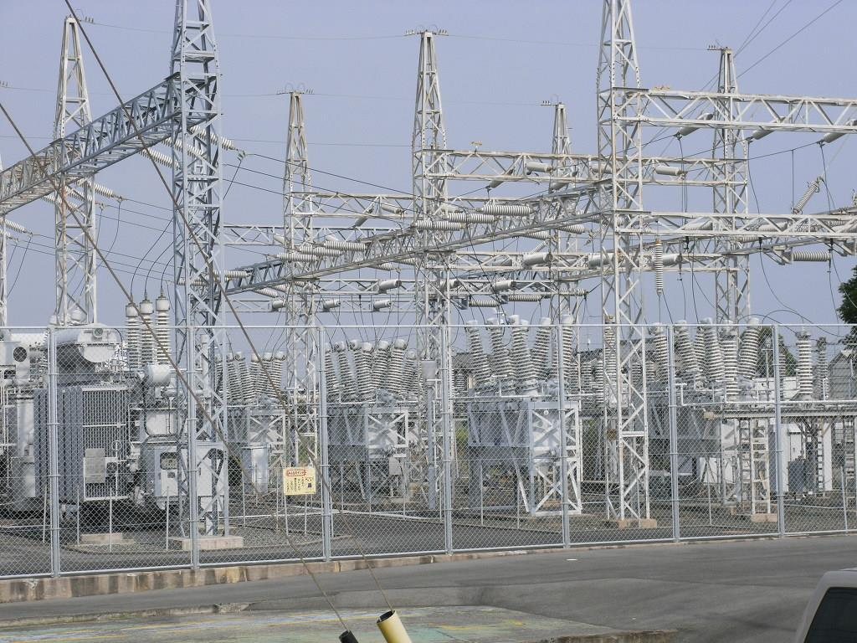
변전소의 분류
용도별 분류
승압 변전소
1차 변전소
2차 변전소
형태별 분류
옥외 철구형
옥외 풀 GIS형
옥외 GIS형
옥내 GIS형
지하 GIS형
복합 GIS형

Slide 6
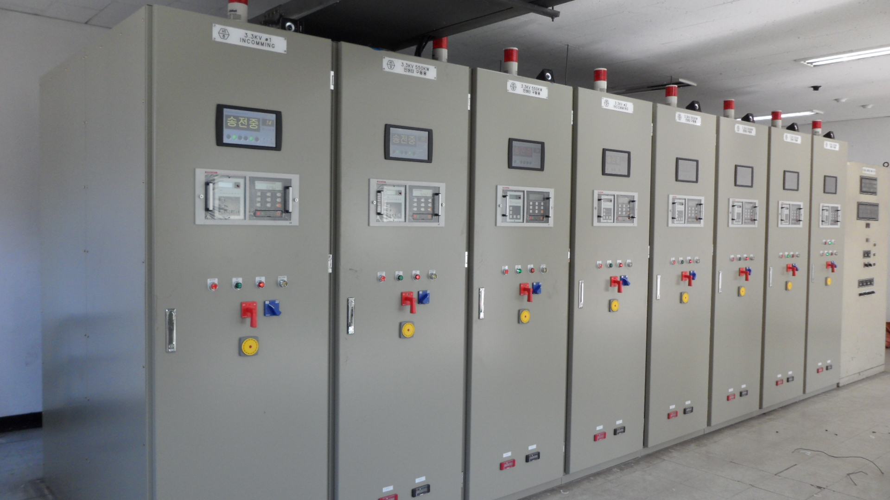
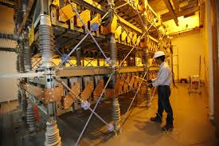
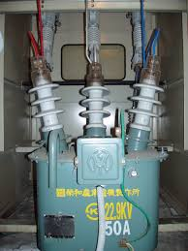
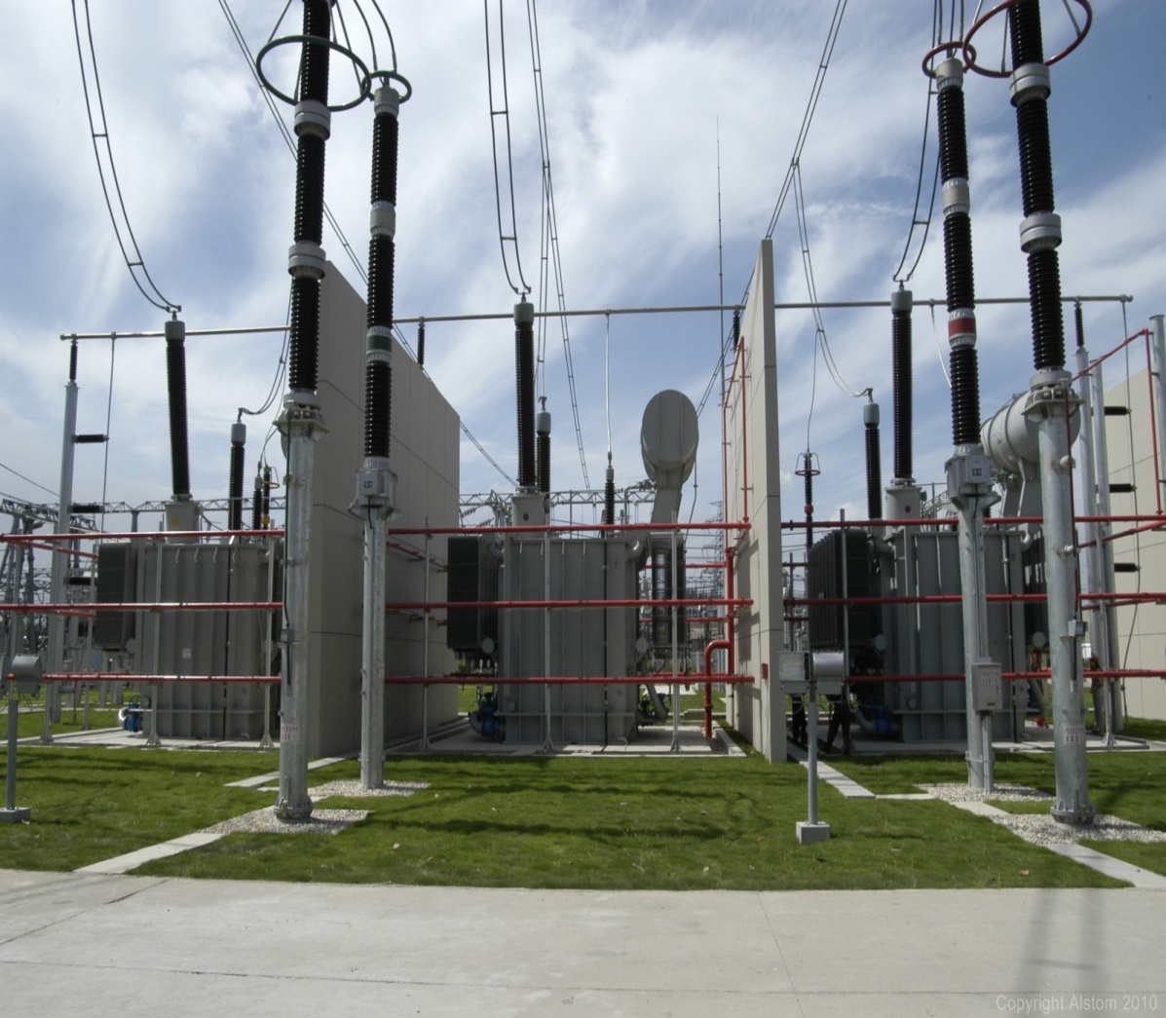
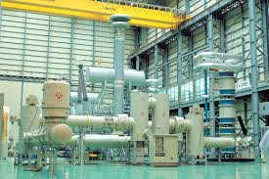
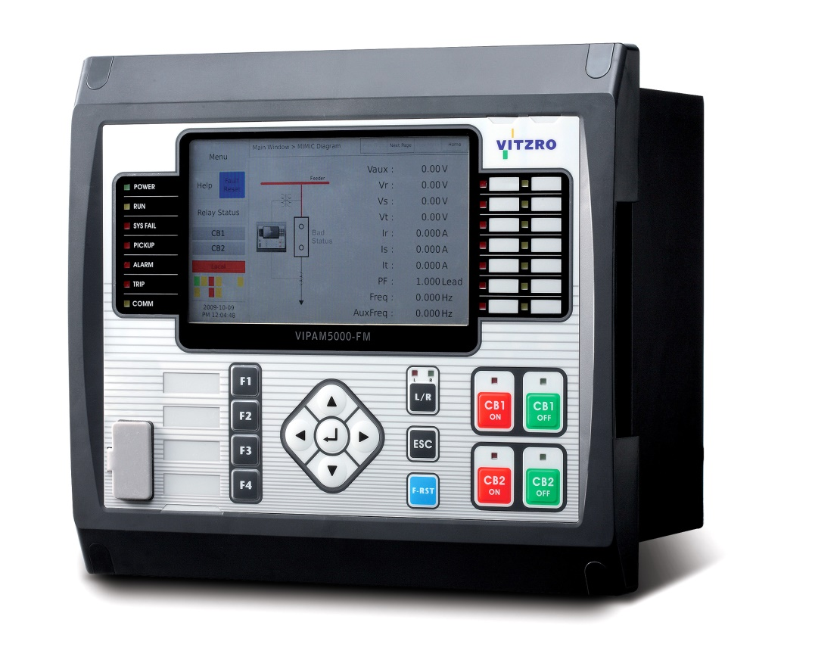
변전소의 주요 설비
보호 계전기
계기용 변성기
주 변압기
배전반
조상 설비
개폐 장치
전압을 변성하기 위한 장치
고전압을 적당한 전압으로 변성해주는 기기
전압과 주파수의 품잘을 일정하게 유지하는 장치
전압,전류 전력 등을 계측할 수 있는 기능을 갖춘 기기
이상상태를 판단하는 역할
고장 차단을 담당하는 기기

Slide 7


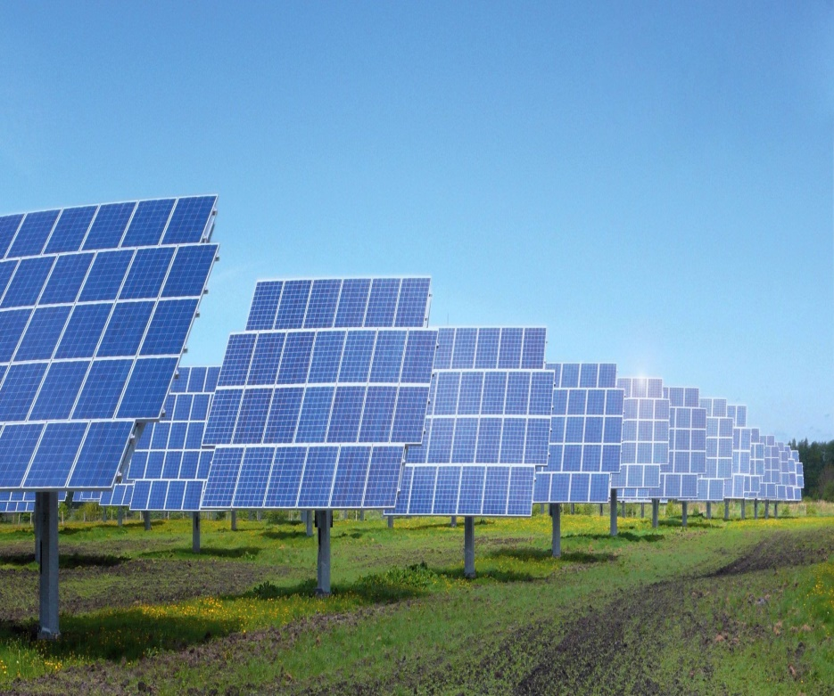

변전소의 미래전망
부하의 변화
발전 환경의 변화

Slide 8
삐까~

